Slide 1





$ℓ_{2,1}$-Norm Regularized Discriminative
Feature Selection for Unsupervised Learning
时间：2026年4月14日
组号：8
成员：邓瑞霖、李圣元
Notes:
大家好，欢迎来到《机器学习》课程的主成分分析，也就是PCA这一章节。PCA是机器学习领域中最经典、最基础，也是应用最广泛的无监督降维算法。在接下来的四节课里，我们将一起深入探讨PCA的核心思想、数学原理、算法实现以及实际应用。希望通过这四节课的学习，大家能够彻底搞懂PCA的“为什么、是什么、怎么推、怎么用以及怎么避坑”。

Slide 2
目录大纲
1. 背景介绍
2. 问题与动机
3. 解决方法
4. 实验结果
5. 局限性与改进

Slide 3
背景介绍

Slide 4
背景介绍
研究领域大背景
该领域主要研究特征选择。旨在从高维特征集中选择出最具区分度的特征子集，以便对数据进行紧凑且准确的表示。
特征选择的作用：
1. 显著降低被选特征子集的维度
2. 消除噪声特征，提供更好的数据表示
存在的问题：
在无监督学习场景下进行特征选择。因为缺乏标签信息，相比有监督学习，选择出具有区分度的特征要困难得多
现有方法与进展
传统无监督特征选择方法： 通常基于“保留整体特征集的数据分布，如流形结构”的准则来选择特征。
大多数传统方法： 倾向于独立地评估每个特征的重要性，然后逐一选择。
较新的方法： 研究人员应用了两步法（如谱回归）来进行特征选择

Slide 5
问题与动机

Slide 6
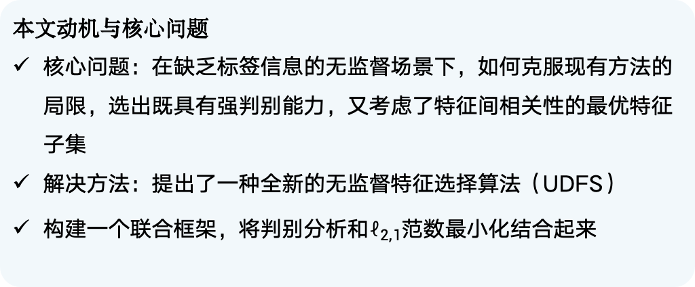
问题与动机
现有方法面临的问题
1. 忽略判别信息
2. 忽略数据间的相关性
3. 优化过程不够直接统一
本文动机与核心问题
核心问题：在缺乏标签信息的无监督场景下，如何克服现有方法的局限，选出既具有强判别能力，又考虑了特征间相关性的最优特征子集
解决方法：提出了一种全新的无监督特征选择算法（UDFS）
构建一个联合框架，将判别分析和$ℓ_{2,1}$范数最小化结合起来

Slide 7
解决方法

Slide 8
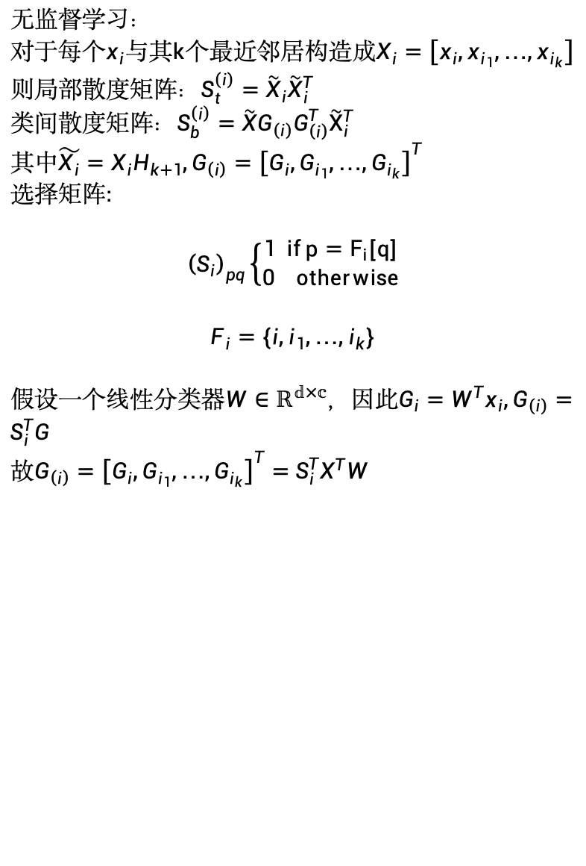
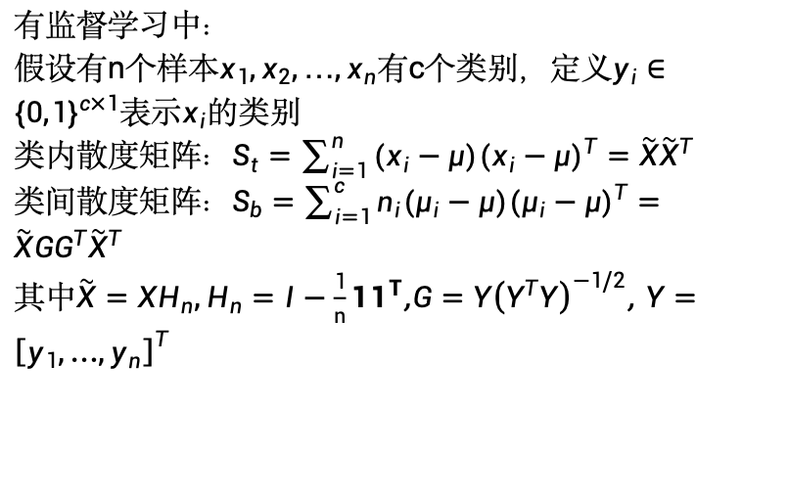
解决方法
无监督学习：
对于每个$x_{i}$与其k个最近邻居构造成$X_{i}=\left[x_{i},x_{i_{1}},…,x_{i_{k}}\right]$
则局部散度矩阵：$S_{t}^{\left(i\right)}={\tilde{X}}_{i}{\tilde{X}}_{i}^{T}$
类间$散度矩阵：S_{b}^{\left(i\right)}=\tilde{X}G_{\left(i\right)}G_{\left(i\right)}^{T}{\tilde{X}}_{i}^{T}$
其中$\tilde{X_{i}}=X_{i}H_{k+1},G_{\left(i\right)}={\left[G_{i},G_{i_{1}},…,G_{i_{k}}\right]}^{T}$
选择矩阵:
$${\left(S_{i}\right)}_{pq}\left\{\begin{aligned}1 & if p=F_{i}[q] \\ 0 otherwise\end{aligned}\right.$$
$$F_{i}=\{i,i_{1},…,i_{k}\}$$
假设一个线性分类器$W∈ℝ^{𝕕×𝕔}，$因此$G_{i}=W^{T}x_{i},G_{\left(i\right)}=S_{i}^{T}G$
故$G_{\left(i\right)}={\left[G_{i},G_{i_{1}},…,G_{i_{k}}\right]}^{T}=S_{i}^{T}X^{T}W$
有监督学习中：
假设有n个样本$x_{1},x_{2},…,x_{n}$有c个类别，定义$y_{i}∈\{0,1\}^{c×1}$表示$x_{i}的$类别
类内散度矩阵：$S_{t}=\sum_{i=1}^{n}{(x_{i}−μ){(x_{i}−μ)}^{T}}=\tilde{X}{\tilde{X}}^{T}$
类间散度矩阵：$S_{b}=\sum_{i=1}^{c}{n_{i}(μ_{i}−μ){(μ_{i}−μ)}^{T}}=\tilde{X}GG^{T}{\tilde{X}}^{T}$
其中$\tilde{X}=XH_{n},H_{n}=I−\frac{1}{n}11^{T}$,$G=Y{\left(Y^{T}Y\right)}^{−1/2}$, $Y={\left[y_{1},…,y_{n}\right]}^{T}$

Slide 9
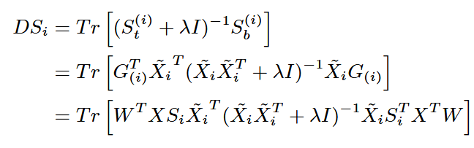

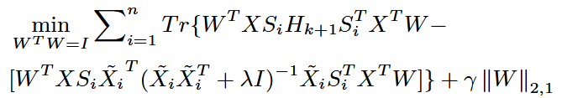
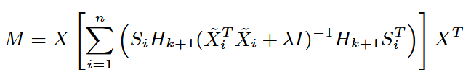

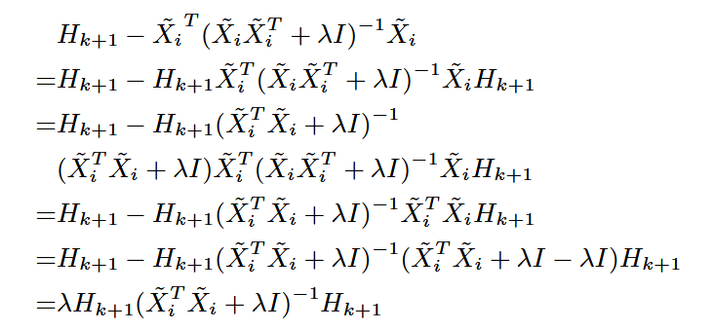
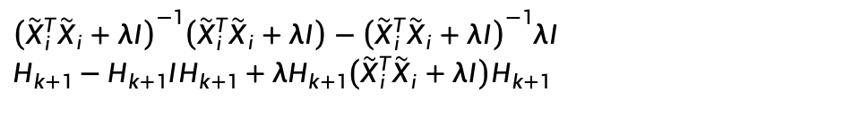
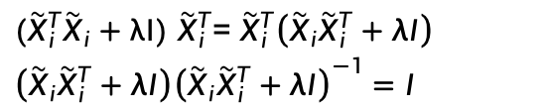




解决方法
W的学习方法：
引入局部判别分数
优化目标$min_{W^{T}W=I}\sum_{i=1}^{n}{\{Tr\left[G_{\left(i\right)}^{T}H_{k+1}G_{\left(i\right)}\right]}−DS_{i}\}+γ||W{||}_{2,1}$
UDPS的目标函数:
$${\left|\left|W\right|\right|}_{2,1}=\sum_{i=1}^{d}{{\left|\left|w^{i}\right|\right|}_{2}},W={\left[w^{1},…,w^{d}\right]}^{T}$$
由于${\tilde{X}}_{i}已经$标准化，故${\tilde{X}}_{i}={\tilde{X}}_{i}H_{k+1}$
$${\left({\tilde{X}}_{i}^{T}{\tilde{X}}_{i}+λI\right)}^{−1}({\tilde{X}}_{i}^{T}{\tilde{X}}_{i}+λI)=I$$
$({\tilde{X}}_{i}^{T}{\tilde{X}}_{i}+λI)$ ${\tilde{X}}_{i}^{T}$= ${\tilde{X}}_{i}^{T}\left({\tilde{X}}_{i}{\tilde{X}}_{i}^{T}+λI\right)$
$\left({\tilde{X}}_{i}{\tilde{X}}_{i}^{T}+λI\right){\left({\tilde{X}}_{i}{\tilde{X}}_{i}^{T}+λI\right)}^{−1}=I$
${\left({\tilde{X}}_{i}^{T}{\tilde{X}}_{i}+λI\right)}^{−1}\left({\tilde{X}}_{i}^{T}{\tilde{X}}_{i}+λI\right)−{\left({\tilde{X}}_{i}^{T}{\tilde{X}}_{i}+λI\right)}^{−1}λI$
$H_{k+1}−H_{k+1}IH_{k+1}+λH_{k+1}\left({\tilde{X}}_{i}^{T}{\tilde{X}}_{i}+λI\right)H_{k+1}$

Slide 10
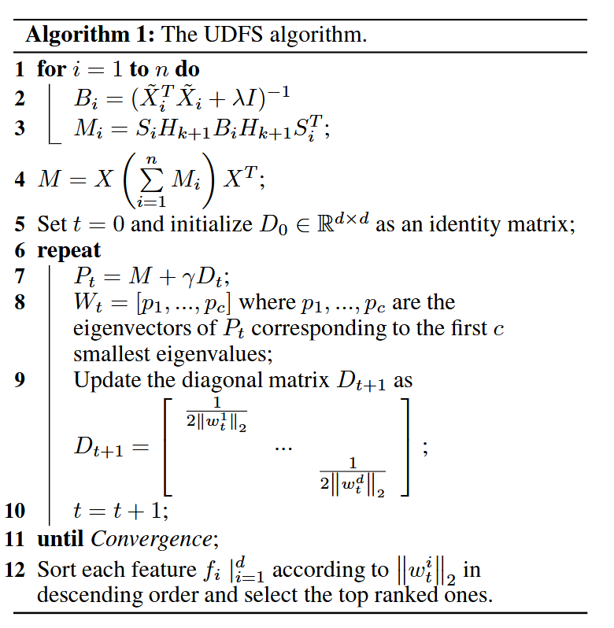
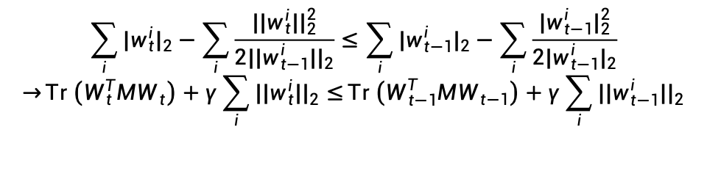
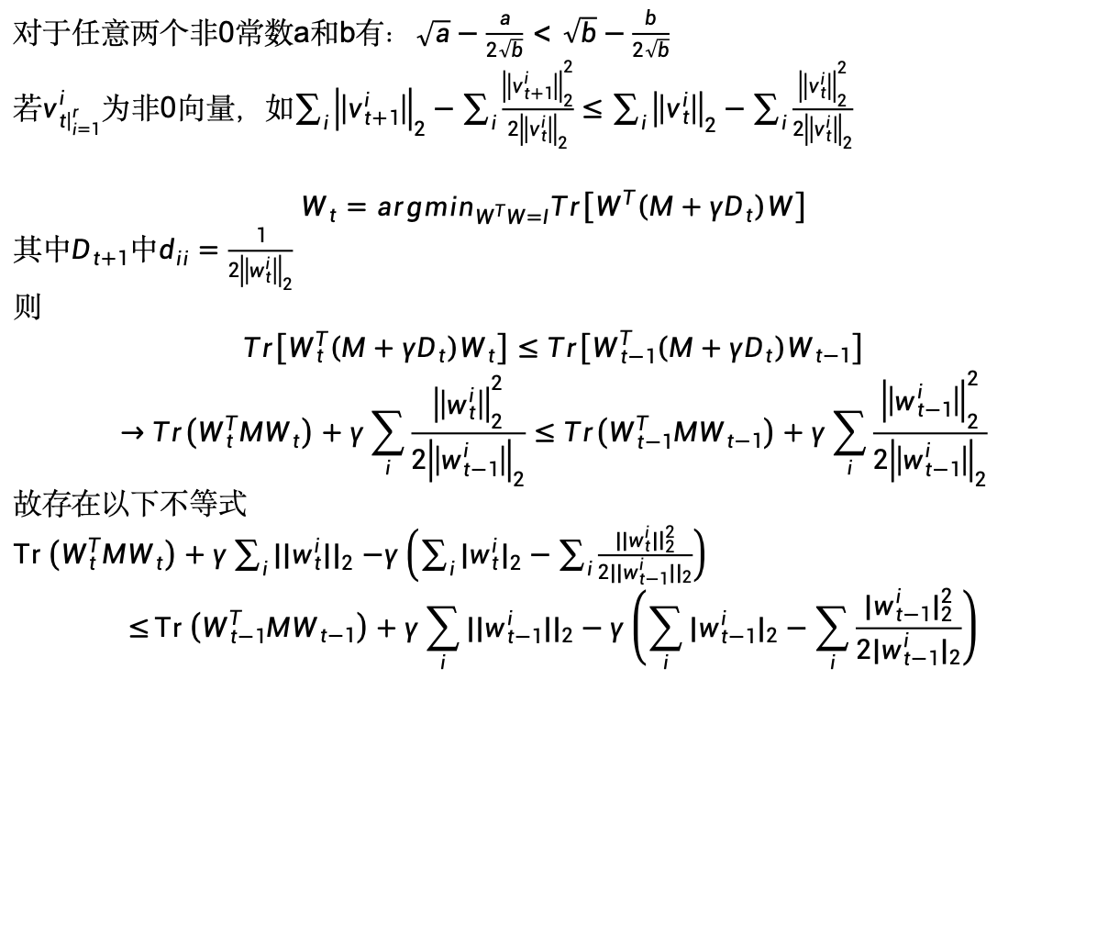
算法优化
$$\sum_{i}{|w_{t}^{i}|_{2}}−\sum_{i}{\frac{|{|w}_{t}^{i}||_{2}^{2}}{2|{|w}_{t−1}^{i}{||}_{2}}}≤\sum_{i}{|w_{t−1}^{i}|_{2}}−\sum_{i}{\frac{|w_{t−1}^{i}|_{2}^{2}}{2|w_{t−1}^{i}|_{2}}}$$
$$→\operatorname{Tr}\left(W_{t}^{T}MW_{t}\right)+γ\sum_{i}{|{|w}_{t}^{i}{||}_{2}}≤\operatorname{Tr}\left(W_{t−1}^{T}MW_{t−1}\right)+γ\sum_{i}{||w_{t−1}^{i}{||}_{2}}$$
目标函数：
对于任意两个非0常数a和b有：$\sqrt{a}−\frac{a}{2\sqrt{b}}<\sqrt{b}−\frac{b}{2\sqrt{b}}$
若$v_{t{\left.​\right|}_{i=1}^{r}}^{i}$为非0向量，如$\sum_{i}{{\left|\left|v_{t+1}^{i}\right|\right|}_{2}}−\sum_{i}{\frac{{\left|\left|v_{t+1}^{i}\right|\right|}_{2}^{2}}{2{\left|\left|v_{t}^{i}\right|\right|}_{2}}}≤\sum_{i}{{\left|\left|v_{t}^{i}\right|\right|}_{2}}−\sum_{i}{\frac{{\left|\left|v_{t}^{i}\right|\right|}_{2}^{2}}{2{\left|\left|v_{t}^{i}\right|\right|}_{2}}}$
$$W_{t}=argmin_{W^{T}W=I}Tr\left[W^{T}\left(M+γD_{t}\right)W\right]$$
其中$D_{t+1}$中$d_{ii}=\frac{1}{2{\left|\left|w_{t}^{i}\right|\right|}_{2}}$
则
$$Tr\left[W_{t}^{T}\left(M+γD_{t}\right)W_{t}\right]≤Tr\left[W_{t−1}^{T}\left(M+γD_{t}\right)W_{t−1}\right]$$
$$→Tr\left(W_{t}^{T}MW_{t}\right)+γ\sum_{i}{\frac{{\left|\left|w_{t}^{i}\right|\right|}_{2}^{2}}{2{\left|\left|w_{t−1}^{i}\right|\right|}_{2}}}≤Tr\left(W_{t−1}^{T}MW_{t−1}\right)+γ\sum_{i}{\frac{{\left|\left|w_{t−1}^{i}\right|\right|}_{2}^{2}}{2{\left|\left|w_{t−1}^{i}\right|\right|}_{2}}}$$
故存在以下不等式
$\operatorname{Tr}\left(W_{t}^{T}MW_{t}\right)+γ\sum_{i}{|{|w}_{t}^{i}{||}_{2}}$ $−γ\left(\sum_{i}{|w_{t}^{i}|_{2}}−\sum_{i}{\frac{|{|w}_{t}^{i}||_{2}^{2}}{2|{|w}_{t−1}^{i}{||}_{2}}}\right)$
$$≤\operatorname{Tr}\left(W_{t−1}^{T}MW_{t−1}\right)+γ\sum_{i}{||w_{t−1}^{i}{||}_{2}}−γ\left(\sum_{i}{|w_{t−1}^{i}|_{2}}−\sum_{i}{\frac{|w_{t−1}^{i}|_{2}^{2}}{2|w_{t−1}^{i}|_{2}}}\right)$$

Slide 11
实验结果

Slide 12
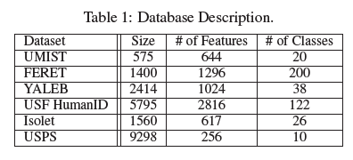
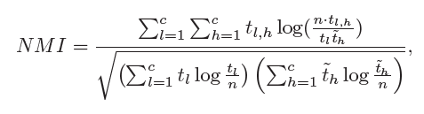
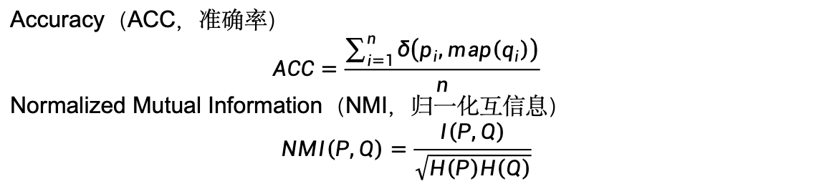
datasets
6 public datasets
UMIST4, FERET5 and YALEB ，three face image datasets(面部图像数据集)
USF HumanID , one gait image dataset(步态图像数据集)
Isoley1 , one spoken letter recognition data(口语字母识别数据)
USPS , one hand written digit image dataset(手写数字图像数据集)
评价指标
Accuracy（ACC，准确率）
$$ACC=\frac{\sum_{i=1}^{n}{δ\left(p_{i},map\left(q_{i}\right)\right)}}{n}$$
Normalized Mutual Information（NMI，归一化互信息）
$$NMI\left(P,Q\right)=\frac{I\left(P,Q\right)}{\sqrt{H\left(P\right)H\left(Q\right)}}$$
P和Q之间的互信息
P和Q的信息熵

Slide 13
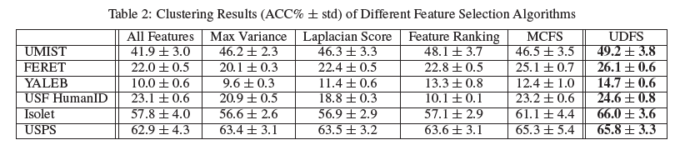
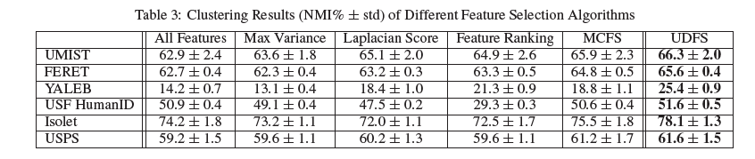
对比方法
All Features: adopts all the features for clustering（不加任何处理）
Max Variance: selects the features corresponding to the maximum variances.（只挑选方差最大的特征 ）
Laplacian Score: selects the features most consistent with the Gaussian Laplacian matrix.（挑选最能保持数据局部高斯结构的特征）
Feature Ranking: selects features using spectral regression.（谱回归技术）
MCFS: selects features using spectral regression with L1-norm regularization（结合了谱回归和L1-范数正则化）
实验结果
通过在 ACC（准确率）和 NMI（归一化互信息）两个指标上的较量，UDFS 展现出了全面的压制力
整体超越：在所有 6 个数据集上，UDFS 的表现均稳居第一，击败了当时最先进的 MCFS
显著的提升幅度：在多个数据集上ACC和NMI指标提升效果显著

Slide 14
在什么场景下表现最好
UDFS 在以下复杂场景中均表现出了卓越的适应性:
高维度的图像识别(FERET, USF HumanID)
受噪声干扰严重的非线性流形数据(YALEB)
音频声学特征(Isolet)
无论是面部结构、走路姿势，还是声音波形特征，都能稳健地发挥作用
为什么好
全局联合分析(Analyzes features jointly)：UDFS 采用了批处理模式（batch-model）
判别信息+局部数据分布结构(utilizes discriminative information and local structure)：UDFS在保持局部结构的同时，榨取出判别信息

Slide 15
局限性和改进

Slide 16
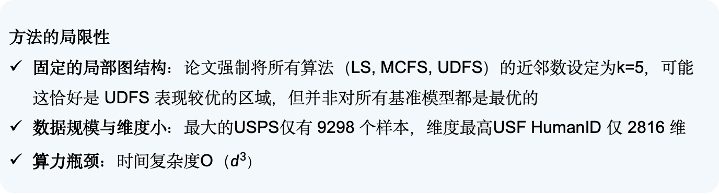
局限性和改进
方法的局限性
固定的局部图结构：论文强制将所有算法（LS, MCFS, UDFS）的近邻数设定为k=5，可能这恰好是 UDFS 表现较优的区域，但并非对所有基准模型都是最优的
数据规模与维度小：最大的USPS仅有 9298 个样本，维度最高USF HumanID 仅 2816 维
算力瓶颈：时间复杂度O（$d^{3}$）

Slide 17
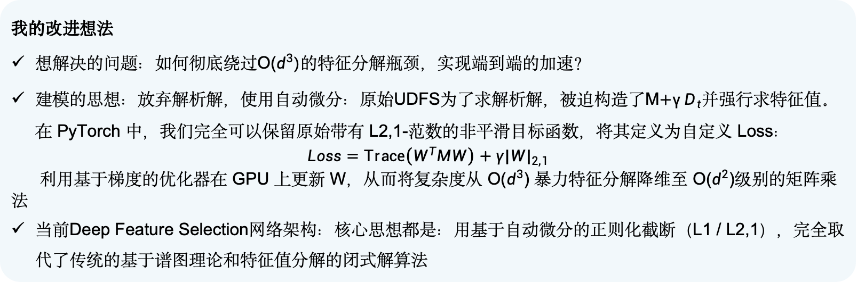
局限性和改进
我的改进想法
想解决的问题：如何彻底绕过O($d^{3})$的特征分解瓶颈，实现端到端的加速？
建模的思想：放弃解析解，使用自动微分：原始UDFS为了求解析解，被迫构造了M$+γ D_{t}$并强行求特征值。在 PyTorch 中，我们完全可以保留原始带有 L2,1-范数的非平滑目标函数，将其定义为自定义 Loss：
$$Loss=\text{Trace}\left(W^{T}MW\right)+γ|W|_{2,1}$$
利用基于梯度的优化器在 GPU 上更新 W，从而将复杂度从 O($d^{3}$) 暴力特征分解降维至 O($d^{2}$)级别的矩阵乘法
当前Deep Feature Selection网络架构：核心思想都是：用基于自动微分的正则化截断（L1 / L2,1），完全取代了传统的基于谱图理论和特征值分解的闭式解算法

Slide 18
Thanks

